Slide 1
과목_학년학기_단원 | suh_0201_03
차시명 | 06 뺄셈을 해 볼까요(1)
파일명 | suh_0201_03_0006
검토 | 담당
 | 오하린
문서 HISTORY
번호 | 버전 | 문서 작성일 | 내용 비고 | 작성자 (내선번호) | 검토자
1 | V 1.0 | 2021.1.12 | 문서 발생 | 오하린
2 | V 2.0 | 2021.1.21 | 1차 검수 | 오하린
3
4
5
6
7
8
9
10
11

Slide 2
학습 단계 | 자료명 | 프레임 수 | 교과서 정보 | 파일명 | 자료 형태
도입 | 이번 시간에 배울 내용 | 1 |  | suh_0201_03_0006_101.html
전개 | [활동 1] 우리 안에 있는 얼룩말 수 알아보기 | 1 | 수학 68쪽, 수학 익힘 47쪽 | suh_0201_03_0006_201.html
 | [활동 2] 32-8의 계산 방법 알아보기 | 1 | 수학 69쪽, 수학 익힘 47~48쪽 | suh_0201_03_0006_202.html
 | [활동 3] (두 자리 수)-(한 자리 수) 익히기 | 1 | 수학 69쪽, 수학 익힘 47~48쪽 | suh_0201_03_0006_203.html
 | [활동 4] 문장으로 된 문제 해결하기 | 1 | 수학 69쪽, 수학 익힘 47~48쪽 | suh_0201_03_0006_204.html
정리 | 핵심 정리 | 1 |  | suh_0201_03_0006_301.html
정리 | 다음 시간에 배울 내용 | 1 |  | suh_0201_03_0006_302.html
평가 | 확인 문제 | 1 |  | suh_0201_03_0006_401.html
총 프레임 수 |  | 8

Slide 3
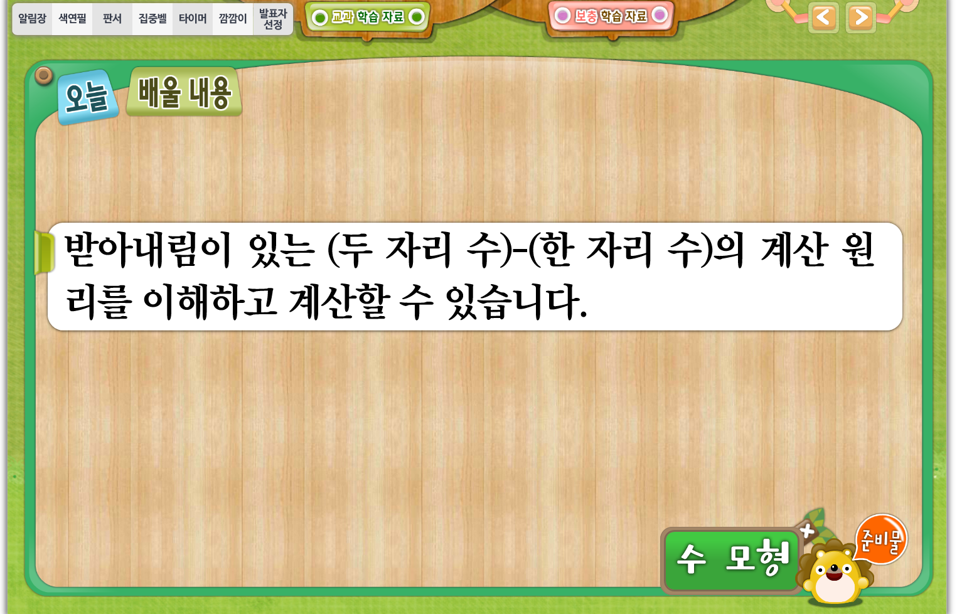
2-1
3. 덧셈과 뺄셈
suh_0201_03_0006_101
06 뺄셈을 해 볼까요(1)
수정사항
파일명 아래와 같이 수정 필요함 suh_0201_03_0006_102.html → suh_0201_03_0006_101.html 기존 101파일은 전개로 이동
1 | 이번 시간에는 무엇을 배울까요? 페이지 디자인 수정
2 | 우측 상단 텍스트 추가 수학 68~69쪽 수학 익힘 47~48쪽
3
4
5
1
2

Slide 4
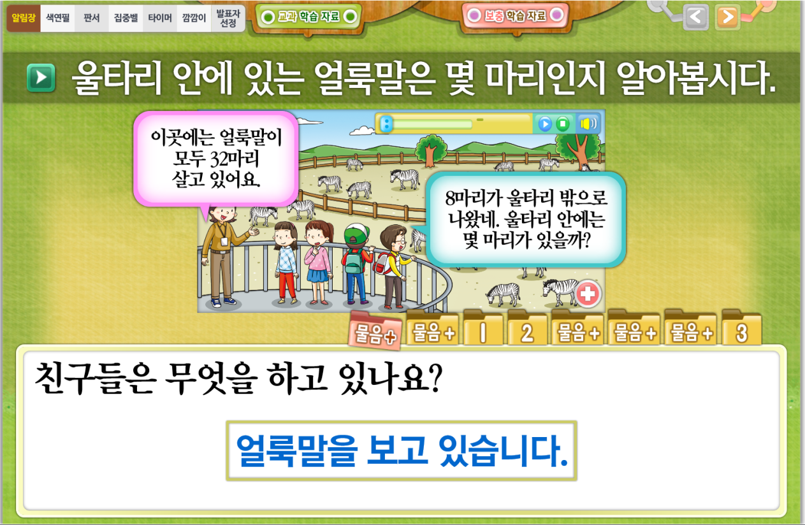
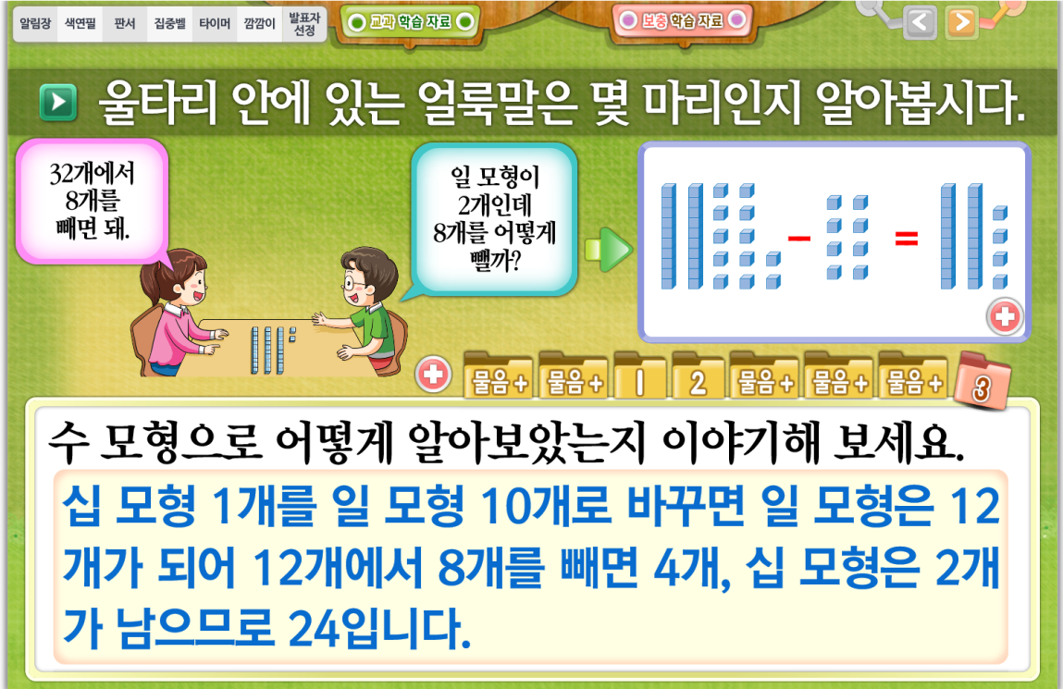
2-1
3. 덧셈과 뺄셈
suh_0201_03_0006_201
06 뺄셈을 해 볼까요(1)
수정사항
suh_0201_03_0006_101.html 전체적으로 레이아웃 수정 (슬라이드 5~13 참고) suh_0201_03_0006_101.html ->suh_0201_03_0006_201.html 파일명 변경
1
2
3
4
5

Slide 5


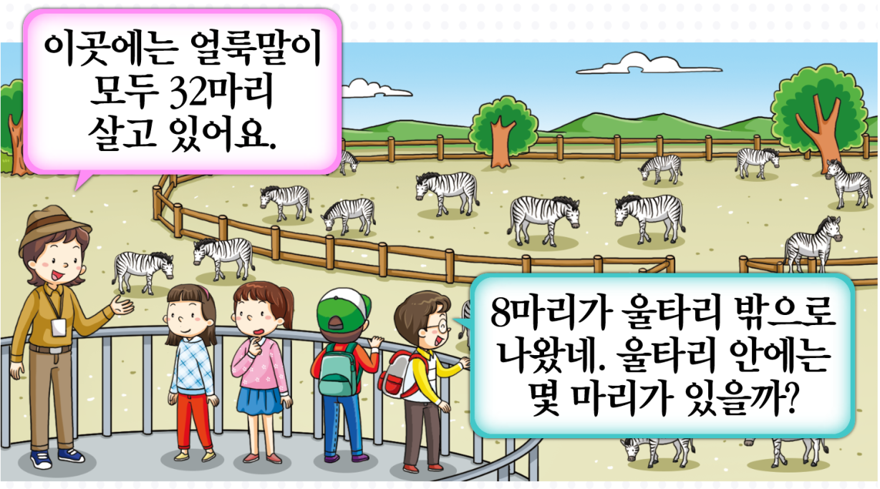
2-1
3. 덧셈과 뺄셈
suh_0201_03_0006_201
06 뺄셈을 해 볼까요(1)
울타리 안에 있는 얼룩말은 몇 마리인지 알아봅시다.
이야기
물음 +
물음 +
물음 1
물음 2
물음 +
물음 +
물음 +
물음 3
이야기를 들어 보세요.

Slide 6

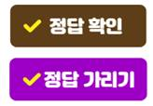
2-1
3. 덧셈과 뺄셈
suh_0201_03_0006_201
06 뺄셈을 해 볼까요(1)
울타리 안에 있는 얼룩말은 몇 마리인지 알아봅시다.
이야기
물음 +
물음 +
물음 1
물음 2
물음 +
물음 +
물음 +
물음 3
친구들은 무엇을 하고 있나요?
얼룩말을 보고 있습니다.

Slide 7
2-1
3. 덧셈과 뺄셈
suh_0201_03_0006_201
06 뺄셈을 해 볼까요(1)
울타리 안에 있는 얼룩말은 몇 마리인지 알아봅시다.
이야기
물음 +
물음 +
물음 1
물음 2
물음 +
물음 +
물음 +
물음 3
전체 얼룩말은 몇 마리인가요? 울타리 밖으로 나온 얼룩말은
몇 마리인가요?
32마리
8마리

Slide 8
2-1
3. 덧셈과 뺄셈
suh_0201_03_0006_201
06 뺄셈을 해 볼까요(1)
울타리 안에 있는 얼룩말은 몇 마리인지 알아봅시다.
이야기
물음 +
물음 +
물음 1
물음 2
물음 +
물음 +
물음 +
물음 3
울타리 안에 있는 얼룩말은 몇 마리인지 식으로 써 보세요.
32-8
32-8=24

Slide 9
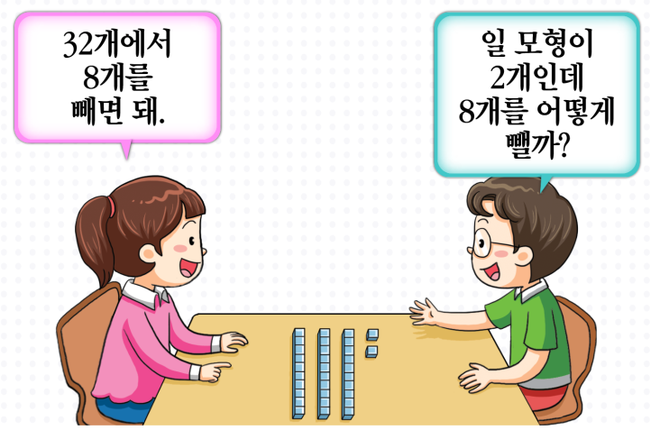
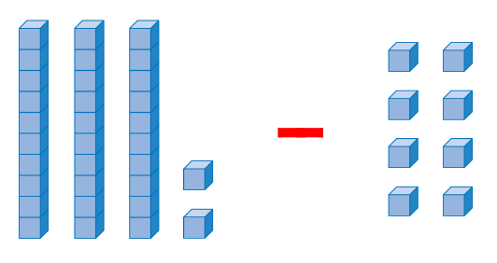


2-1
3. 덧셈과 뺄셈
suh_0201_03_0006_201
06 뺄셈을 해 볼까요(1)
울타리 안에 있는 얼룩말은 몇 마리인지 알아봅시다.
이야기
물음 +
물음 +
물음 1
물음 2
물음 +
물음 +
물음 +
물음 3
수 모형으로 알아보세요.
1

Slide 10
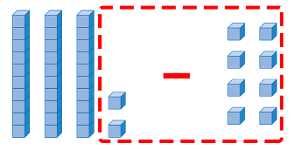
2-1
3. 덧셈과 뺄셈
suh_0201_03_0006_201
06 뺄셈을 해 볼까요(1)
울타리 안에 있는 얼룩말은 몇 마리인지 알아봅시다.
이야기
물음 +
물음 +
물음 1
물음 2
물음 +
물음 +
물음 +
물음 3
일 모형 2개에서 일 모형 8개를 뺄 수 있나요? 어떻게 하면 될
까요?
1
뺄 수 없습니다. 십 모형 1개를 일 모형 10개로 바꾼 후 빼면 됩니다.

Slide 11
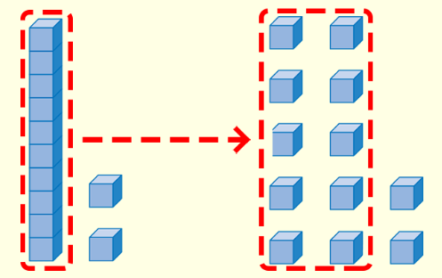

2-1
3. 덧셈과 뺄셈
suh_0201_03_0006_201
06 뺄셈을 해 볼까요(1)
울타리 안에 있는 얼룩말은 몇 마리인지 알아봅시다.
이야기
물음 +
물음 +
물음 1
물음 2
물음 +
물음 +
물음 +
물음 3
십 모형 1개를 일 모형 10개로 바꾸면 일 모형은 모두 몇 개
가 될까요?
1
12개

Slide 12
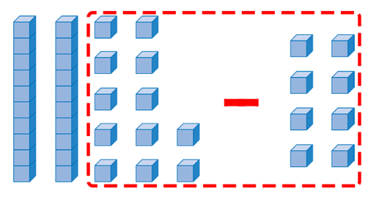
2-1
3. 덧셈과 뺄셈
suh_0201_03_0006_201
06 뺄셈을 해 볼까요(1)
울타리 안에 있는 얼룩말은 몇 마리인지 알아봅시다.
이야기
물음 +
물음 +
물음 1
물음 2
물음 +
물음 +
물음 +
물음 3
일 모형 12개에서 일 모형 8개를 빼면 몇 개가 남나요? 그리
고 십 모형은 몇 개가 남나요?
1
4개
2개

Slide 13
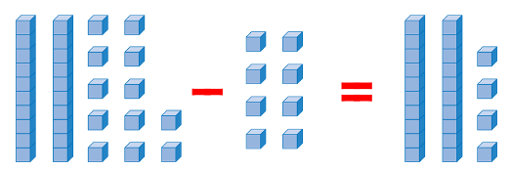

2-1
3. 덧셈과 뺄셈
suh_0201_03_0006_201
06 뺄셈을 해 볼까요(1)
울타리 안에 있는 얼룩말은 몇 마리인지 알아봅시다.
이야기
물음 +
물음 +
물음 1
물음 2
물음 +
물음 +
물음 +
물음 3
수 모형으로 어떻게 알아보았는지 이야기해 보세요.
1
1
십 모형 1개를 일 모형 10개로 바꾸면 일 모형은 12개가 되어 12개에서 8개를 빼면 4개, 십 모형은 2개가 남으므로 24입니다.

Slide 14
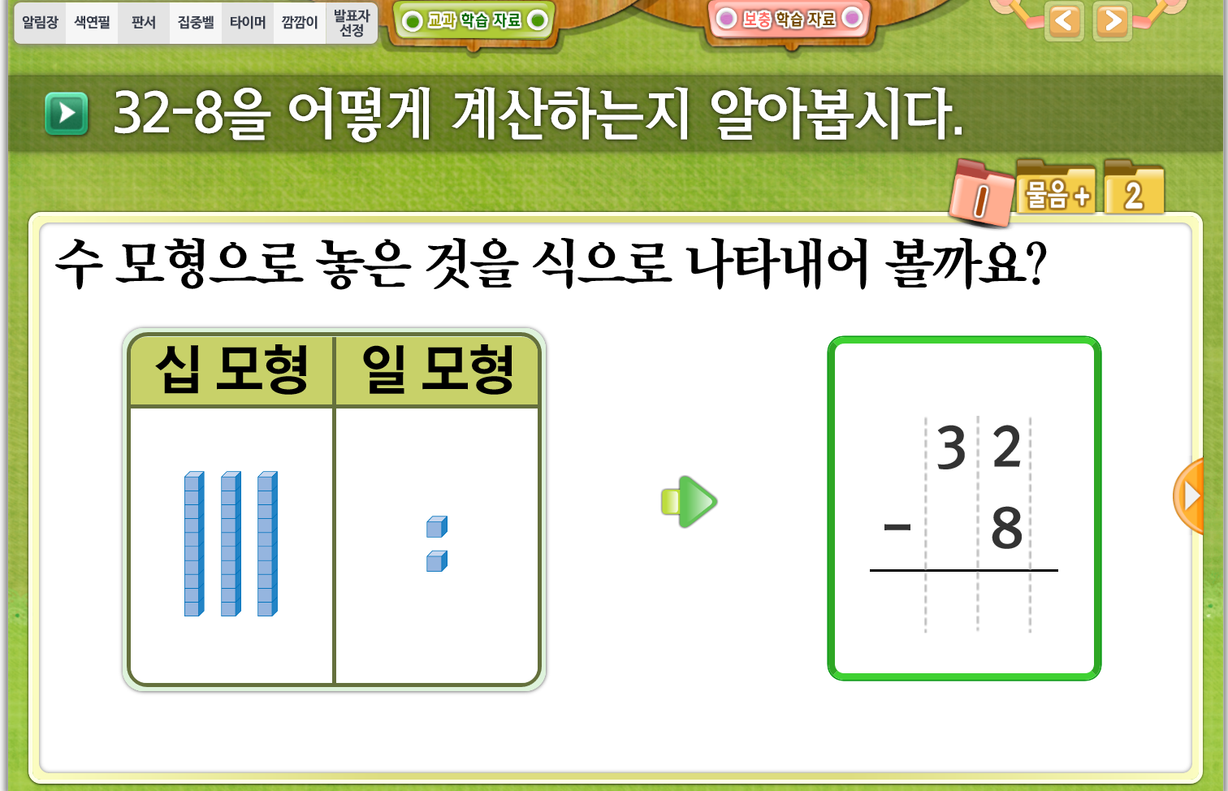
2-1
3. 덧셈과 뺄셈
suh_0201_03_0006_202
06 뺄셈을 해 볼까요(1)
수정사항
1 | 대발문 앞 연필 아이콘으로 수정 소발문 앞 블릿 추가
2 | > 물음 1, 물음 +, 물음 2
3 | 표, 화살표 디자인 수정
4
5
1
2
1
3

Slide 15
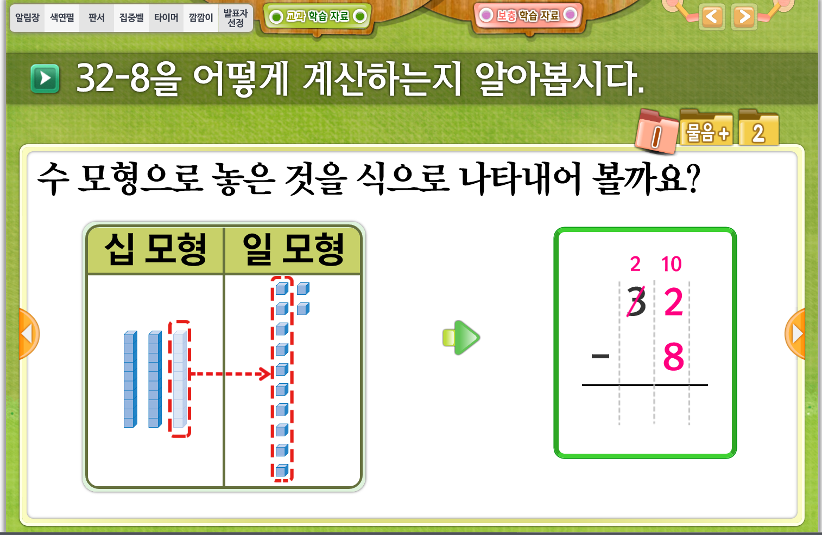
2-1
3. 덧셈과 뺄셈
suh_0201_03_0006_202
06 뺄셈을 해 볼까요(1)
수정사항
1 | 대발문 앞 연필 아이콘으로 수정 소발문 앞 블릿 추가
2 | > 물음 1, 물음 +, 물음 2
3 | 표, 화살표 디자인 수정
4
5
1
2
1
3

Slide 16
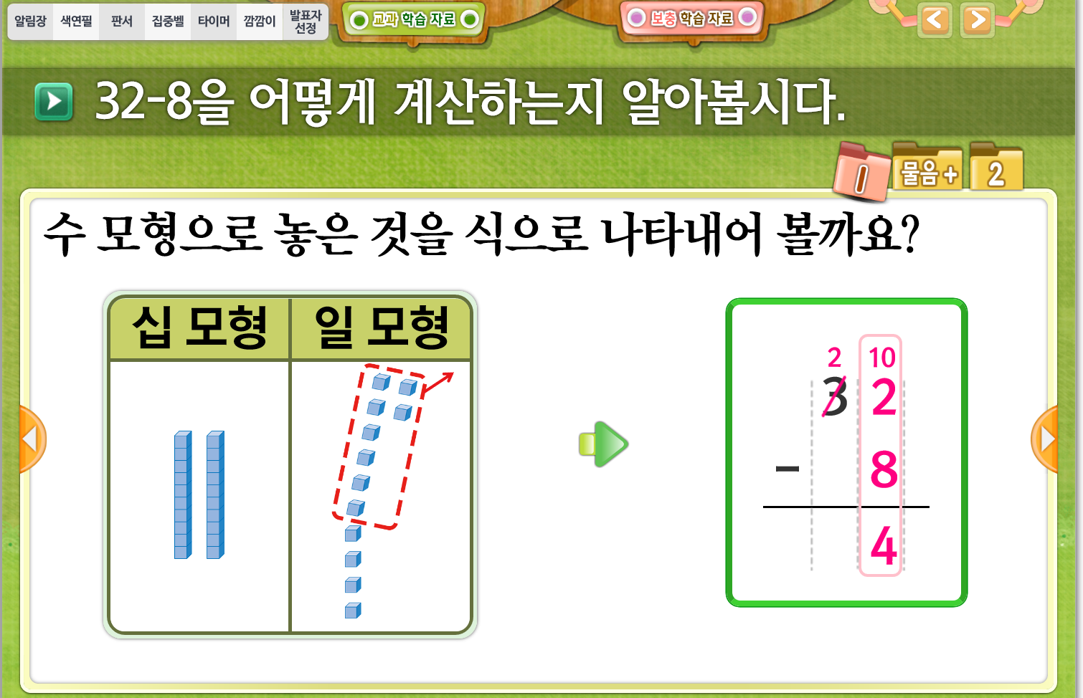
2-1
3. 덧셈과 뺄셈
suh_0201_03_0006_202
06 뺄셈을 해 볼까요(1)
수정사항
1 | 대발문 앞 연필 아이콘으로 수정 소발문 앞 블릿 추가
2 | > 물음 1, 물음 +, 물음 2
3 | 표, 화살표 디자인 수정
4
5
1
2
1
3

Slide 17
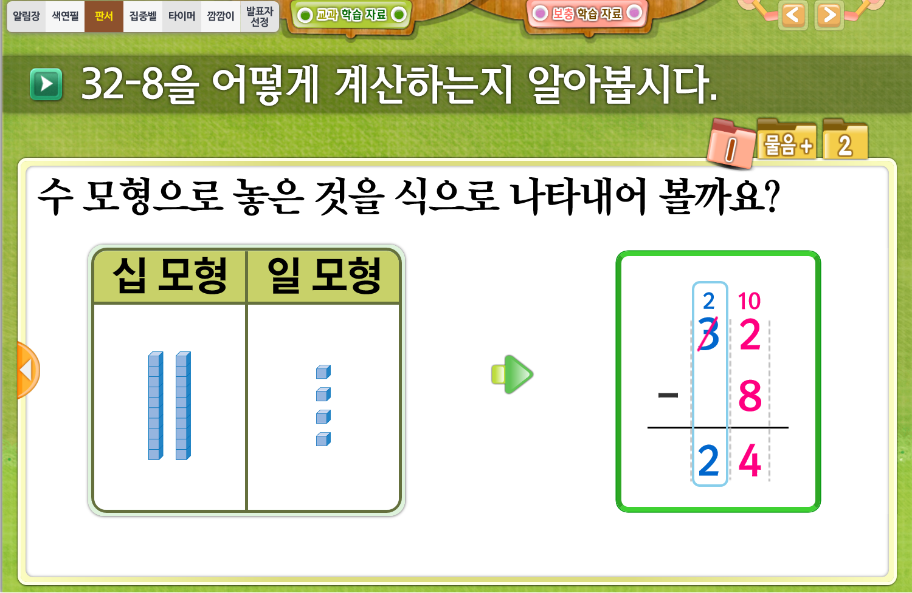
2-1
3. 덧셈과 뺄셈
suh_0201_03_0006_202
06 뺄셈을 해 볼까요(1)
수정사항
1 | 대발문 앞 연필 아이콘으로 수정 소발문 앞 블릿 추가
2 | > 물음 1, 물음 +, 물음 2
3 | 표, 화살표 디자인 수정
4
5
1
2
1
3

Slide 18
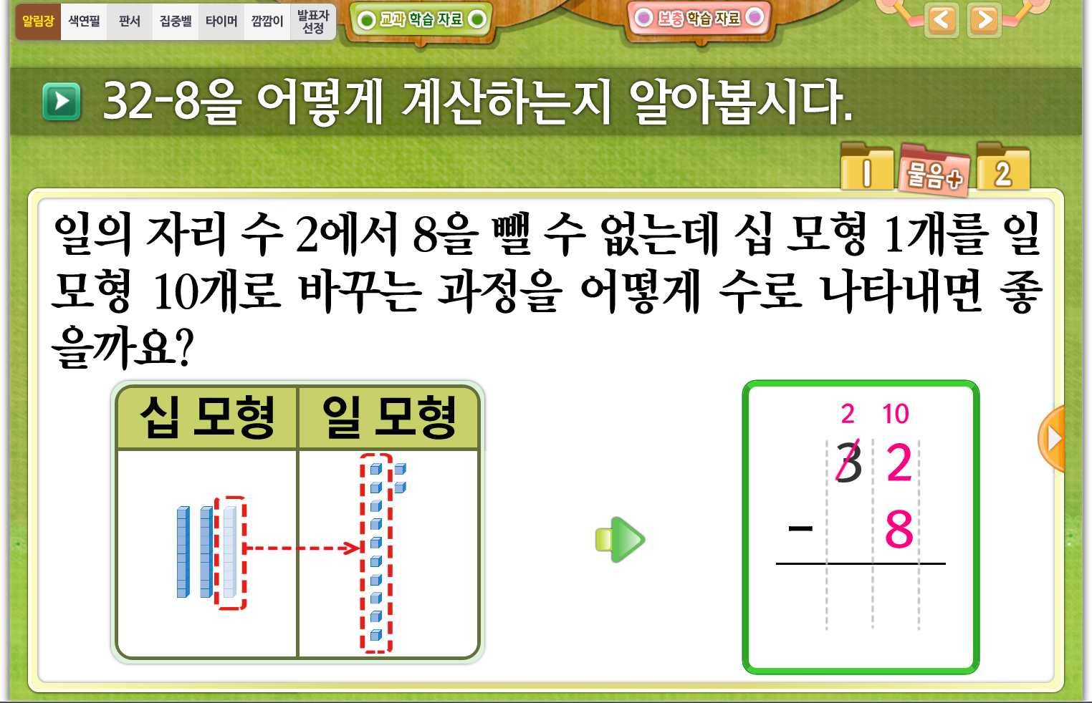
2-1
3. 덧셈과 뺄셈
suh_0201_03_0006_202
06 뺄셈을 해 볼까요(1)
1
2
1
3

Slide 19
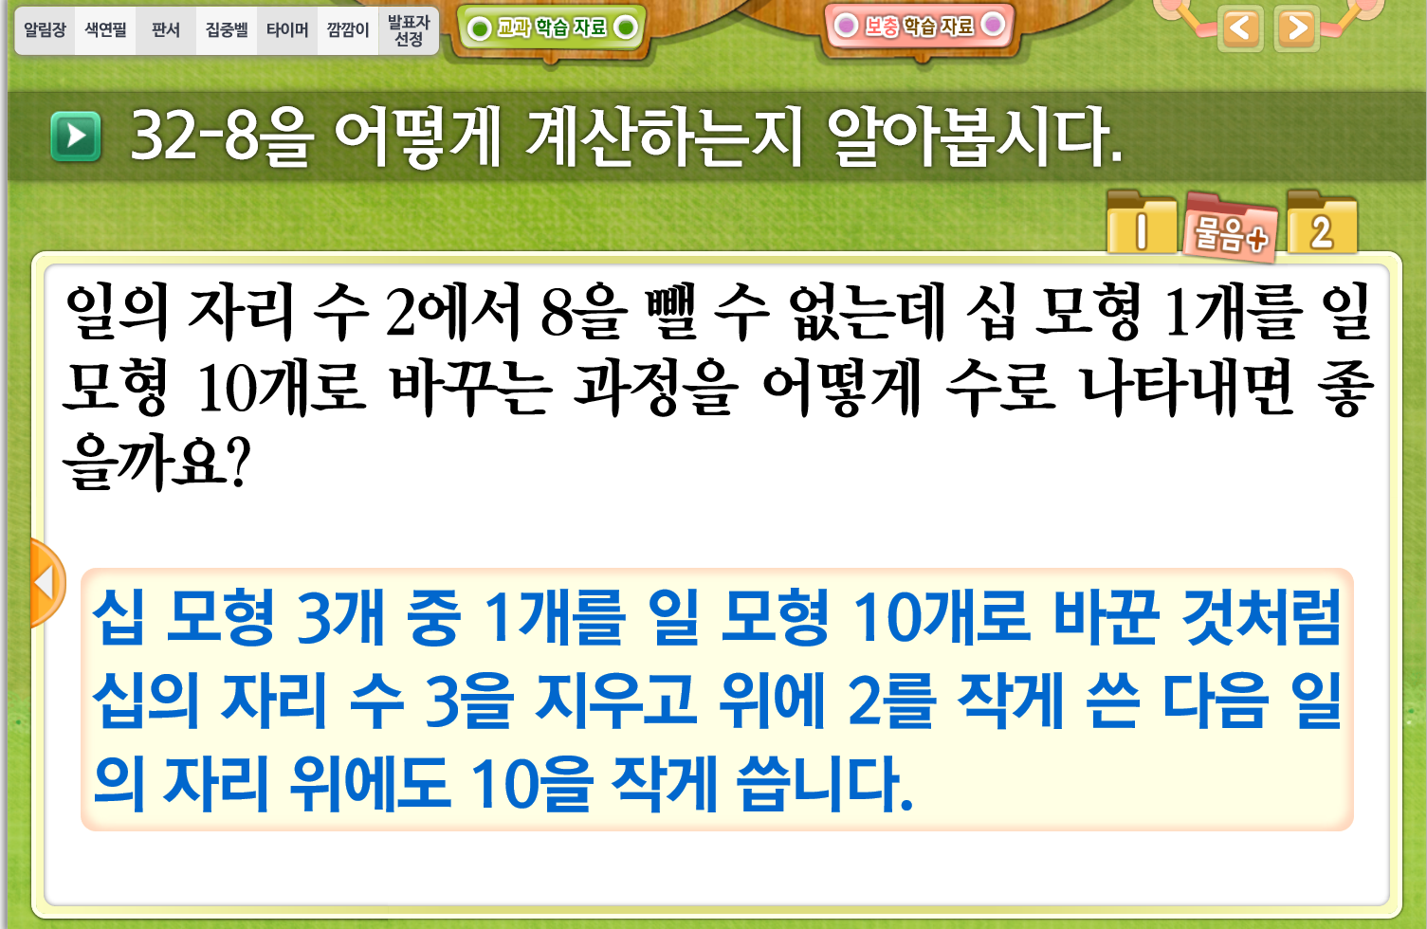
2-1
3. 덧셈과 뺄셈
suh_0201_03_0006_202
06 뺄셈을 해 볼까요(1)
수정사항
1 | 대발문 앞 연필 아이콘으로 수정 소발문 앞 블릿 추가
2 | > 물음 1, 물음 +, 물음 2
3 | 예 약물 추가
4 | 예 보기 → 물음으로 바꾸기
5 | 정답 확인/ 정답 가리기 버튼 추가
1
2
1
3
4
5

Slide 20
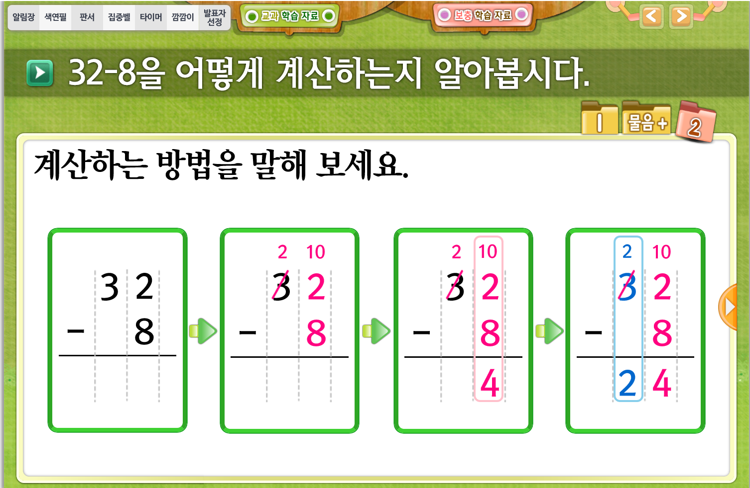
2-1
3. 덧셈과 뺄셈
suh_0201_03_0006_202
06 뺄셈을 해 볼까요(1)
수정사항
1 | 대발문 앞 연필 아이콘으로 수정 소발문 앞 블릿 추가
2 | > 물음 1, 물음 +, 물음 2
3 | 화살표 디자인 수정
4
5
1
2
1
3
3
3

Slide 21
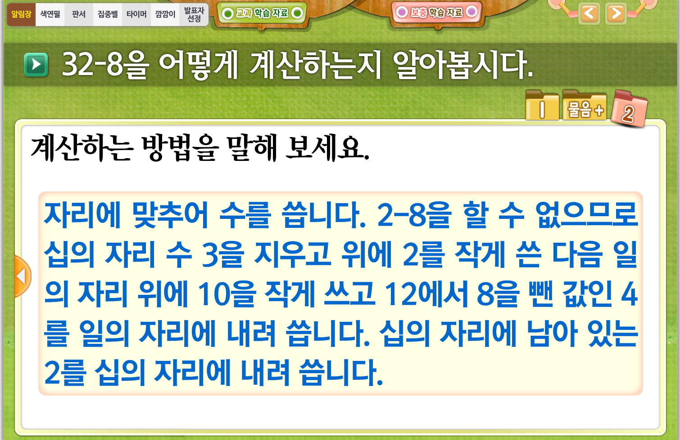
2-1
3. 덧셈과 뺄셈
suh_0201_03_0006_202
06 뺄셈을 해 볼까요(1)
수정사항
1 | 대발문 앞 연필 아이콘으로 수정 소발문 앞 블릿 추가
2 | > 물음 1, 물음 +, 물음 2
3 | 예 약물 추가
4 | 예 보기 → 물음으로 바꾸기
5 | 정답 확인/ 정답 가리기 버튼 추가
1
2
1
3
4
5

Slide 22
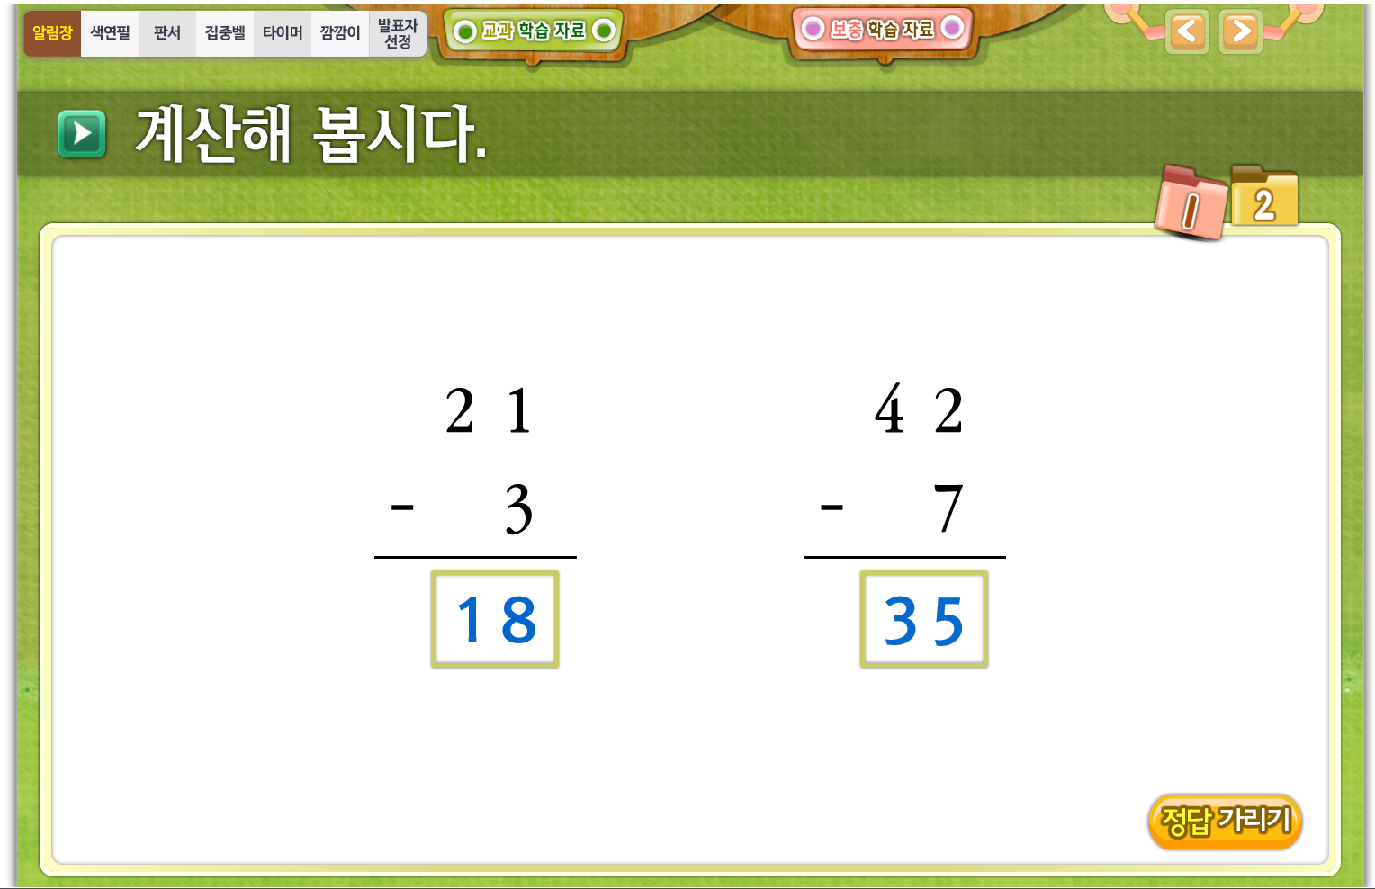
2-1
3. 덧셈과 뺄셈
suh_0201_03_0006_203
06 뺄셈을 해 볼까요(1)
수정사항
1 | 대발문 앞 연필 아이콘으로 수정
2 | > 물음 1, 물음 2
3
4
5
1
2

Slide 23
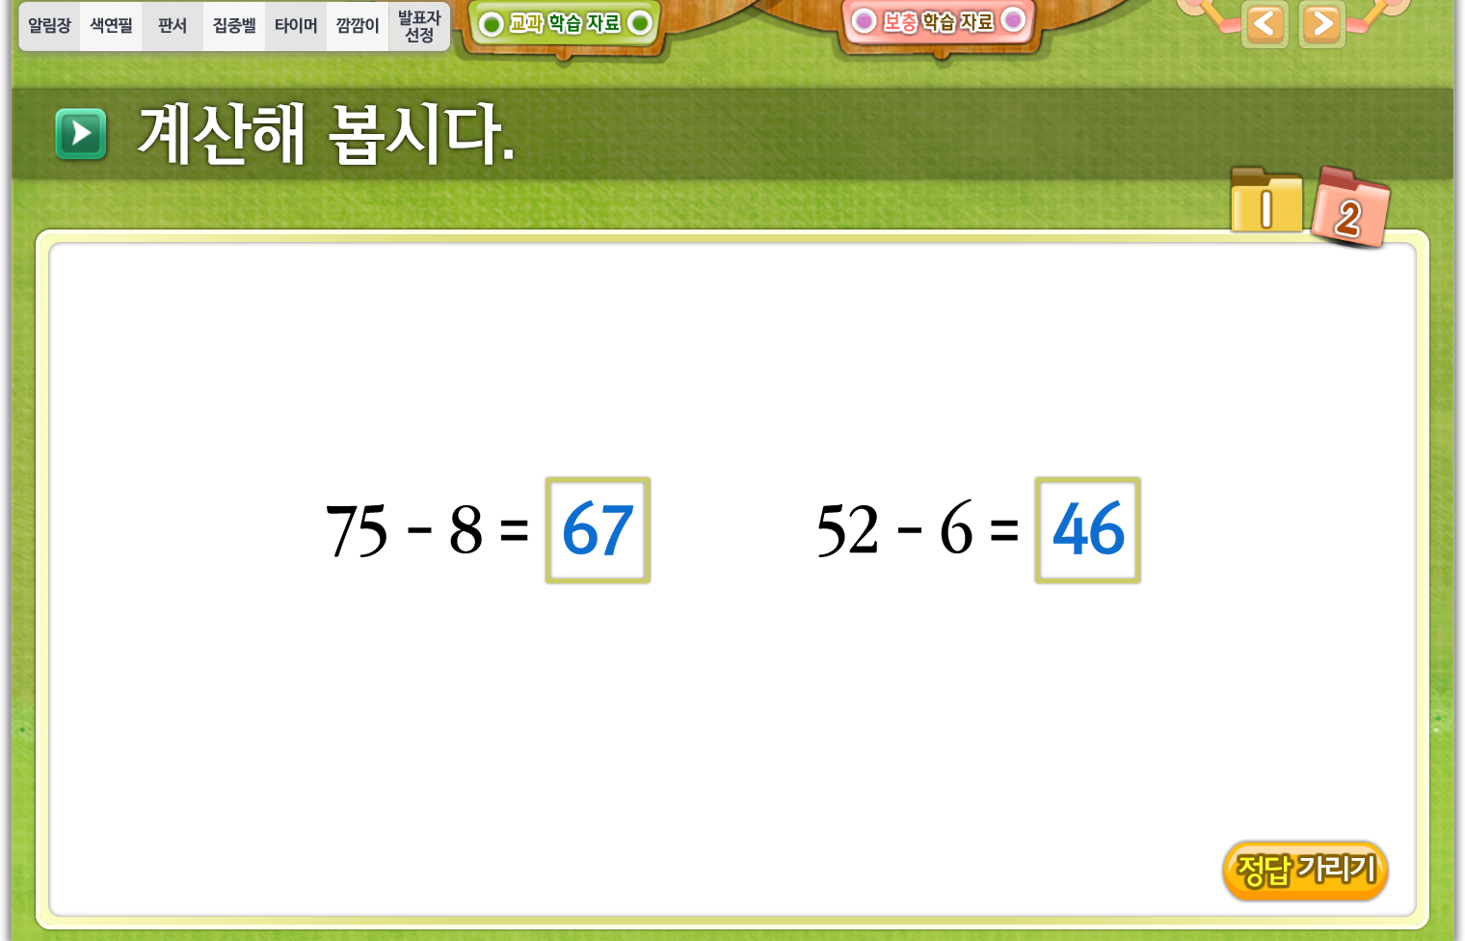
2-1
3. 덧셈과 뺄셈
suh_0201_03_0006_203
06 뺄셈을 해 볼까요(1)
수정사항
1 | 대발문 앞 연필 아이콘으로 수정
2 | > 물음 1, 물음 2
3
4
5
1
2

Slide 24
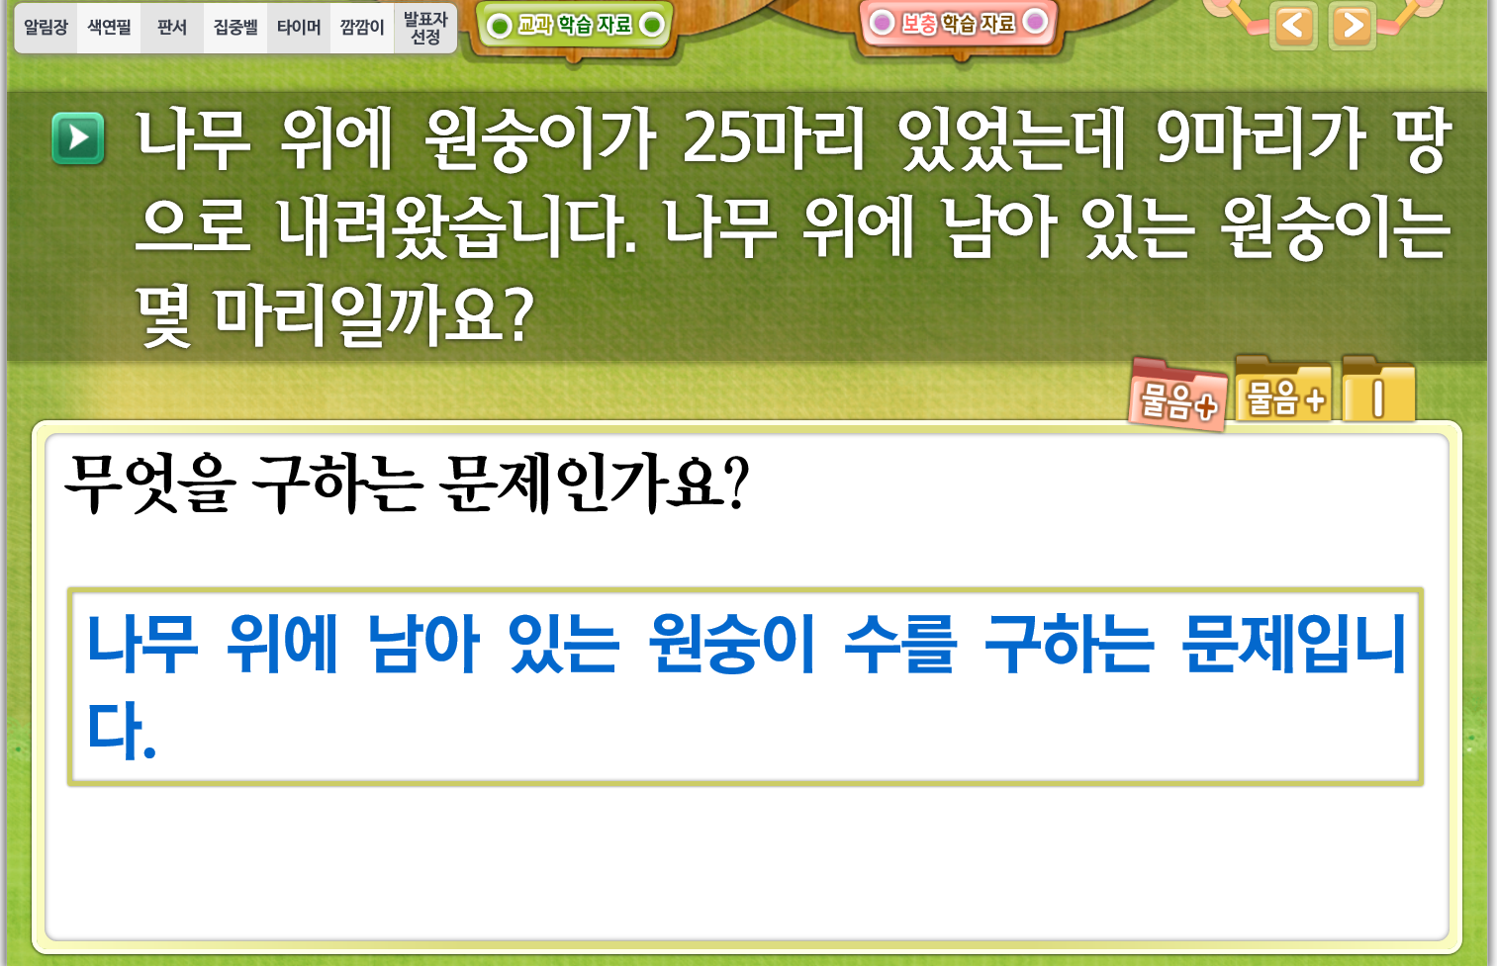
2-1
3. 덧셈과 뺄셈
suh_0201_03_0006_204
06 뺄셈을 해 볼까요(1)
수정사항
1 | 대발문 앞 연필 아이콘으로 수정 소발문 앞 블릿 추가
2 | > 물음 +, 물음 +, 물음 1
3 | 정답 확인/ 정답 가리기 버튼 추가
4
5
1
2
1
3

Slide 25
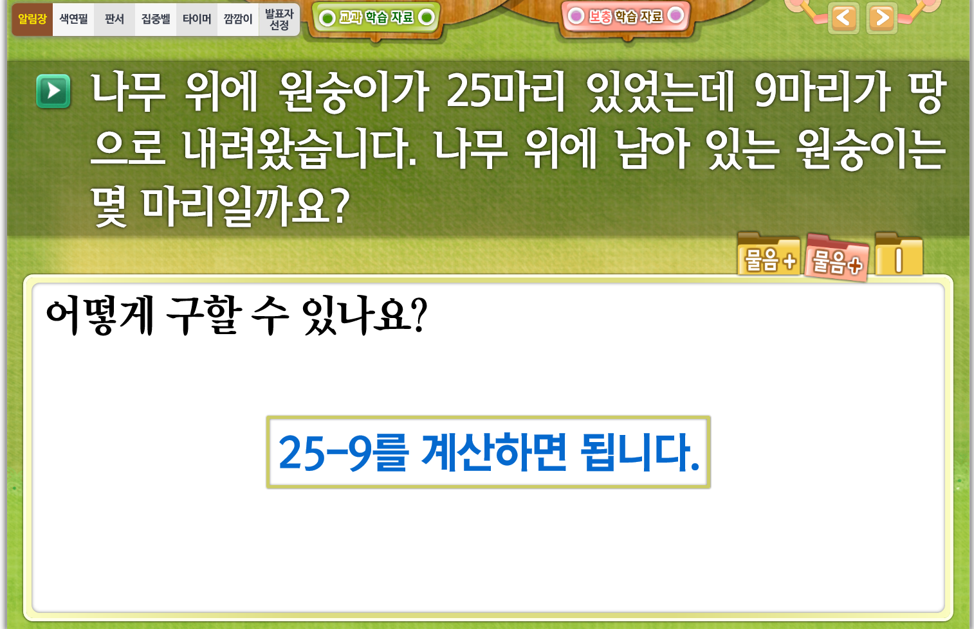
2-1
3. 덧셈과 뺄셈
suh_0201_03_0006_204
06 뺄셈을 해 볼까요(1)
수정사항
1 | 대발문 앞 연필 아이콘으로 수정 소발문 앞 블릿 추가
2 | > 물음 +, 물음 +, 물음 1
3 | 정답 확인/ 정답 가리기 버튼 추가
4
5
1
2
1
3

Slide 26
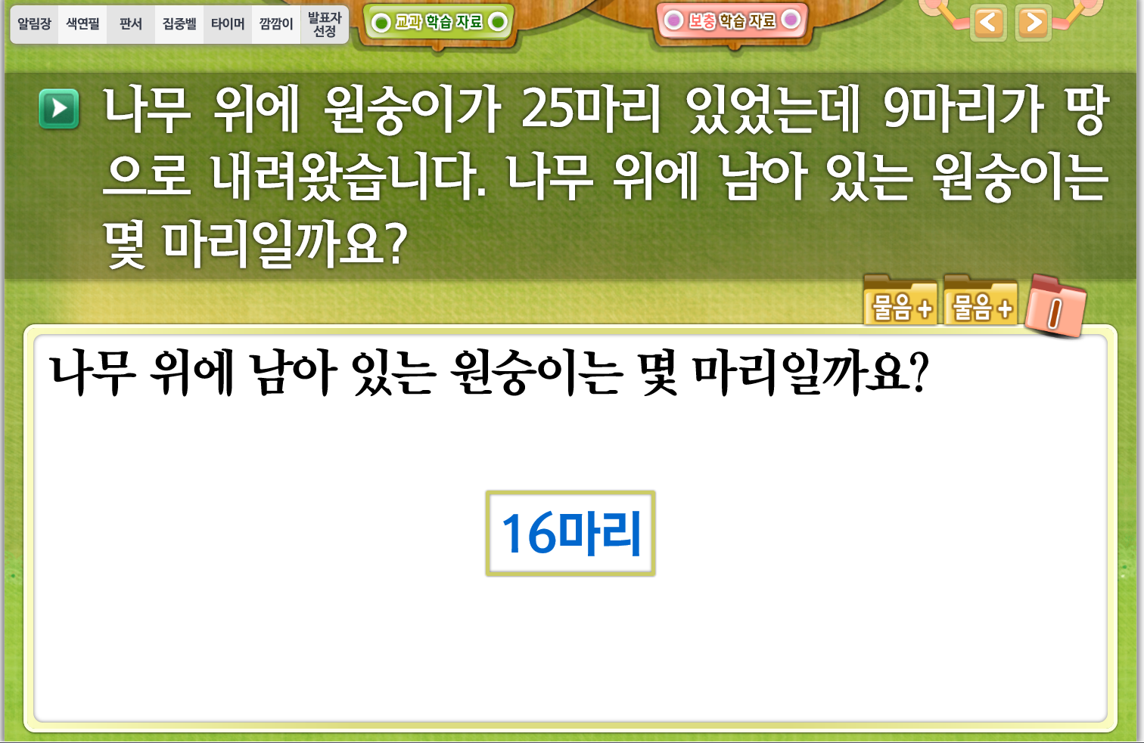
2-1
3. 덧셈과 뺄셈
suh_0201_03_0006_204
06 뺄셈을 해 볼까요(1)
수정사항
1 | 대발문 앞 연필 아이콘으로 수정 소발문 앞 블릿 추가
2 | > 물음 +, 물음 +, 물음 1
3 | 정답 확인/ 정답 가리기 버튼 추가
4
5
1
2
1
3

Slide 27
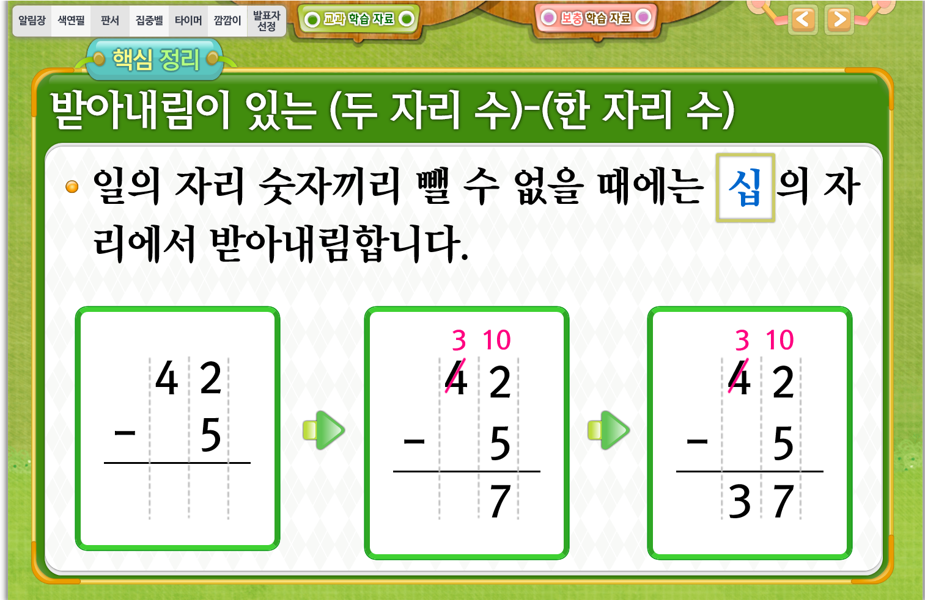
2-1
3. 덧셈과 뺄셈
suh_0201_03_0006_301
06 뺄셈을 해 볼까요(1)
수정사항
1 | 핵심정리 페이지 디자인 수정
2 | 화살표 디자인 수정 블릿 디자인 수정
3
4
5
1
2
2
2

Slide 28
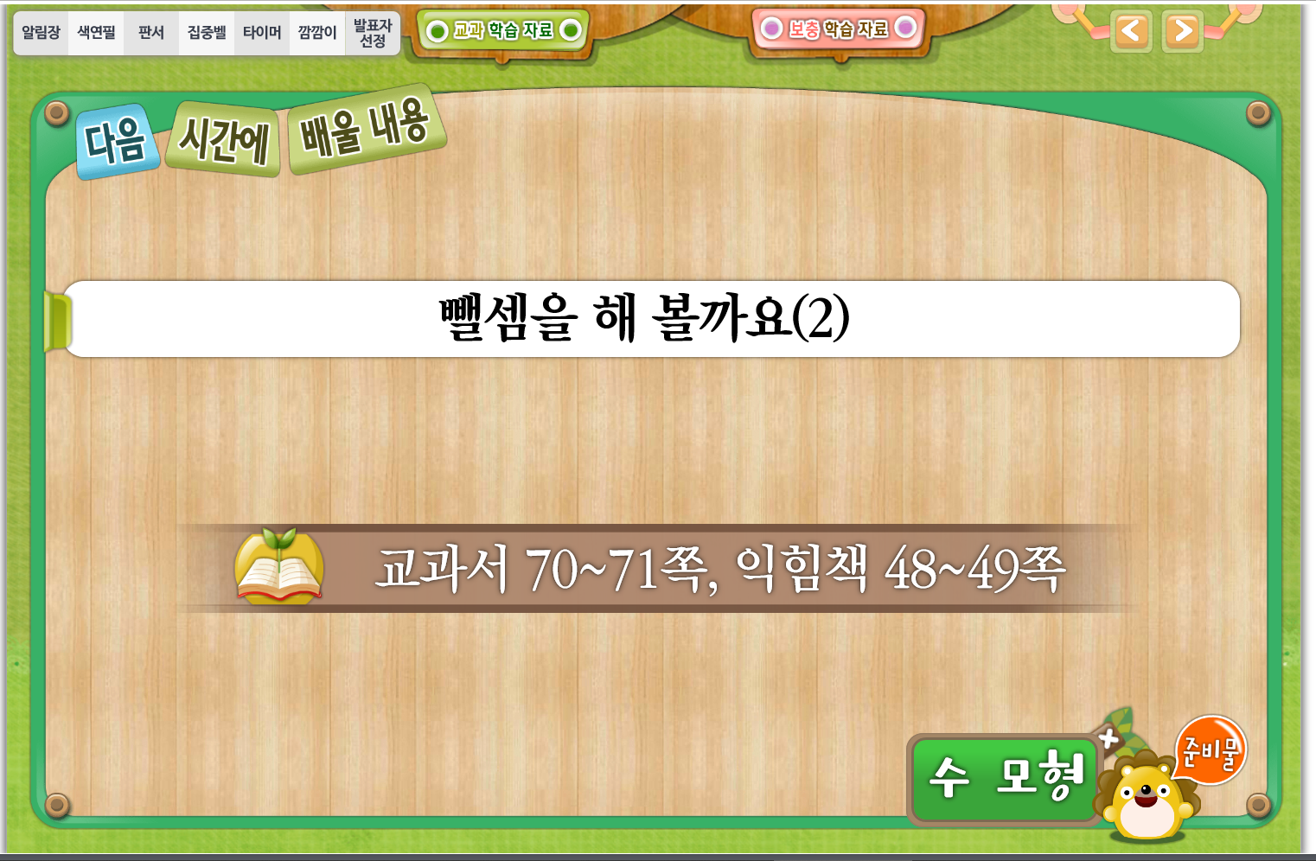
2-1
3. 덧셈과 뺄셈
suh_0201_03_0006_302
06 뺄셈을 해 볼까요(1)
수정사항
1 | 다음 시간에 배울 내용 디자인 수정
2 | 오른쪽 상단 텍스트 추가 수학 70~71쪽 수학 익힘 48~49쪽
3
4
5
1
2

Slide 29
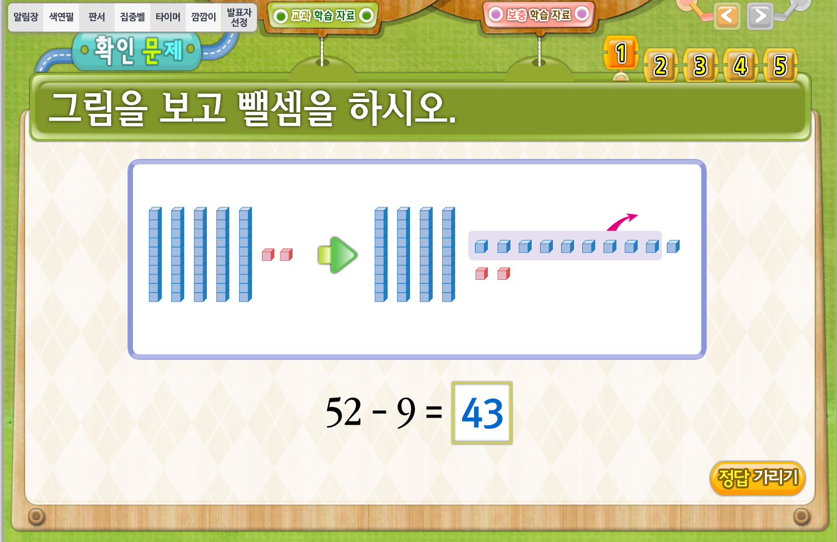
2-1
3. 덧셈과 뺄셈
suh_0201_03_0006_401
06 뺄셈을 해 볼까요(1)
수정사항
1 | 확인문제 디자인 수정(이하 공통)
2 | 발문 앞 블릿 추가(이하 공통)
3 | 문제 1, 문제 2, 문제 3, 문제 4, 문제 5 (이하 공통)
4 | 화살표 디자인 수정
5
1
3
2
4

Slide 30
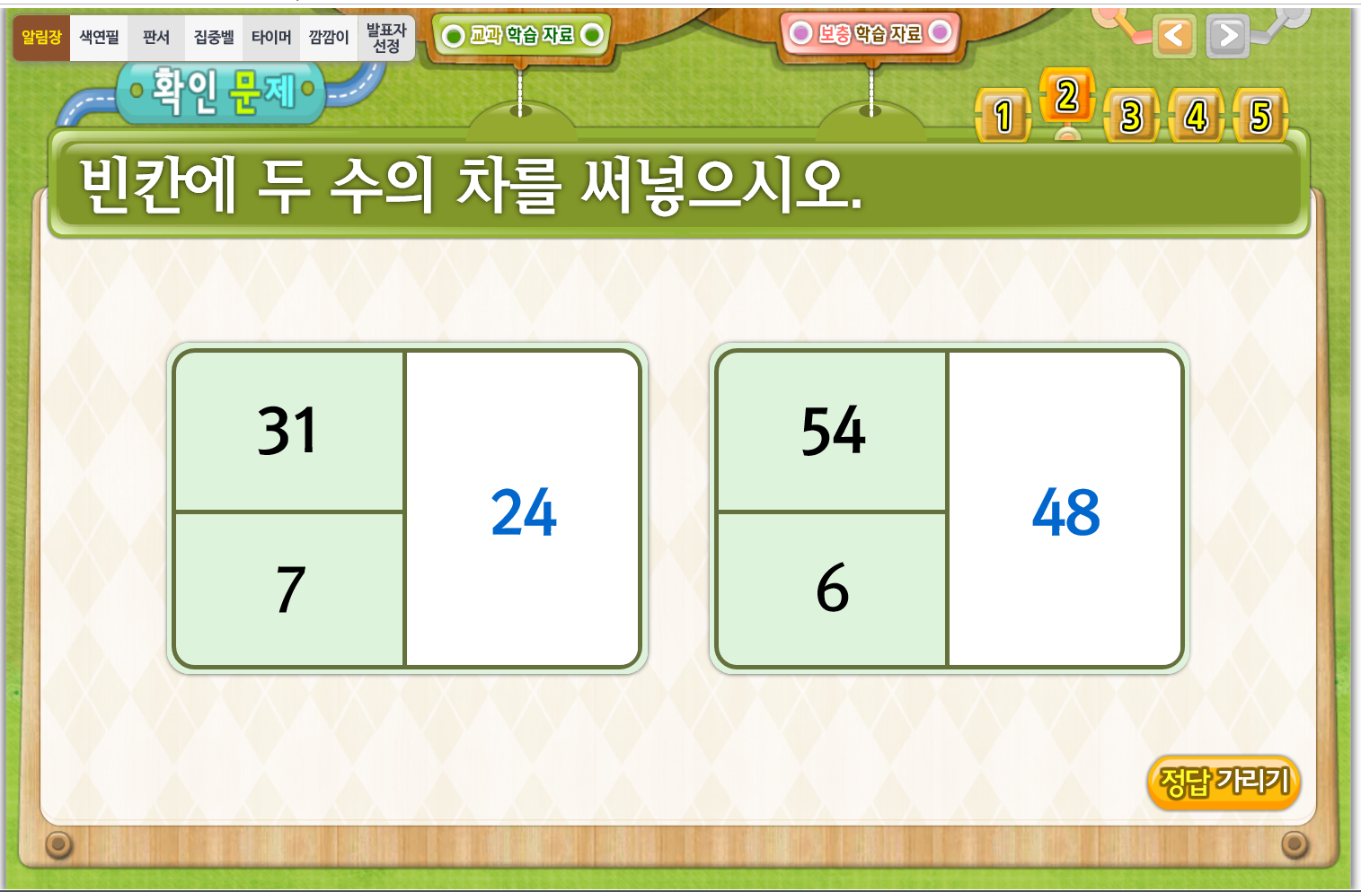
2-1
3. 덧셈과 뺄셈
suh_0201_03_0006_401
06 뺄셈을 해 볼까요(1)

Slide 31
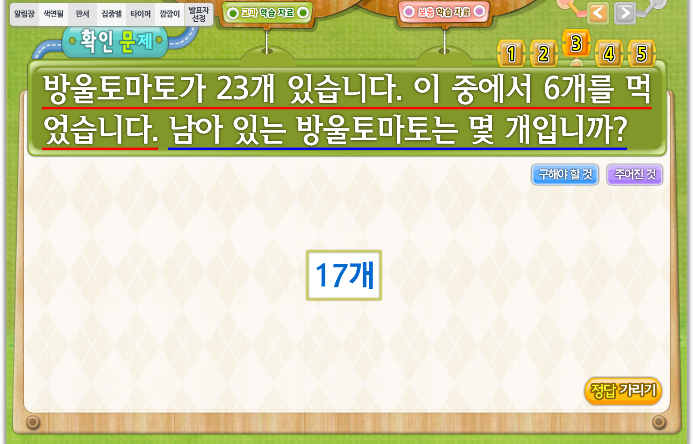
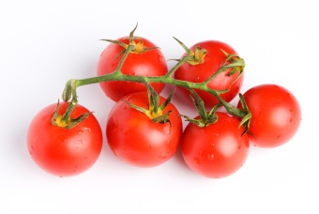

2-1
3. 덧셈과 뺄셈
suh_0201_03_0006_401
06 뺄셈을 해 볼까요(1)
수정사항
1 | → 인지 쓰시오.
2 | 사진, 답칸 레이아웃 다음 참고
3
4
5
1
2
17개
삽화 파일명 | 첨부 이미지 | 토마토.jpg

Slide 32
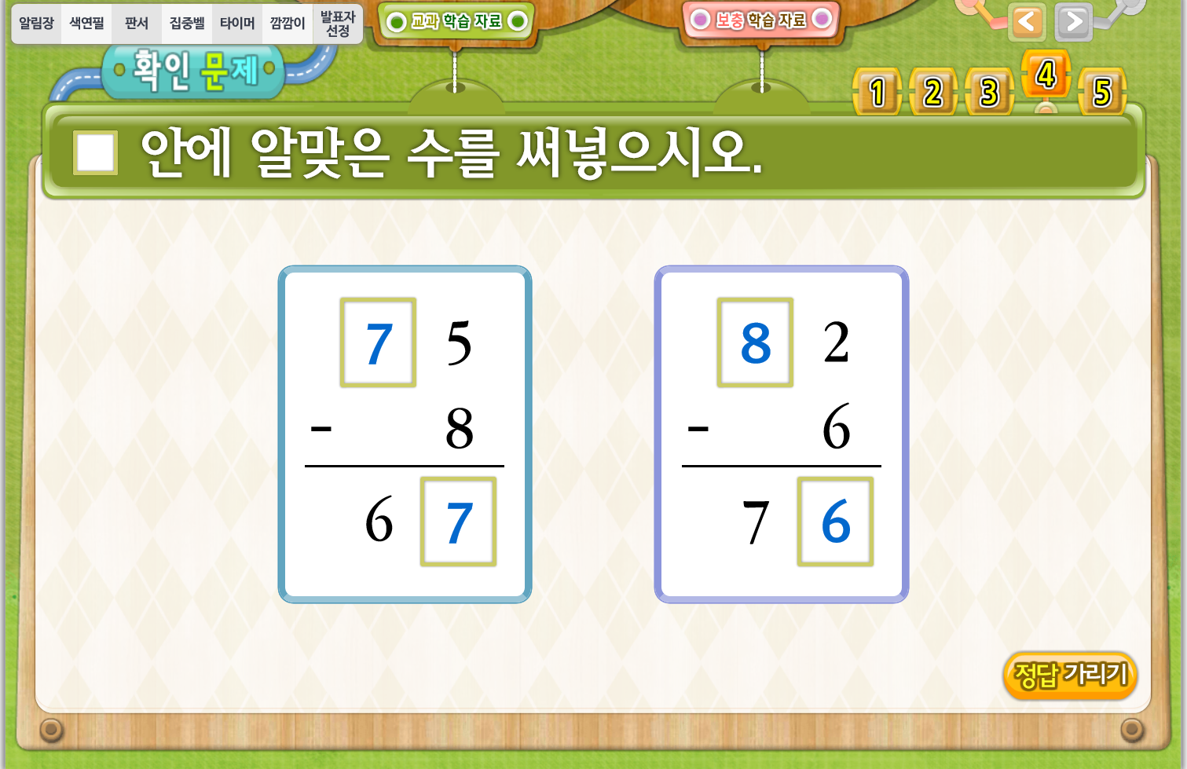
2-1
3. 덧셈과 뺄셈
suh_0201_03_0006_401
06 뺄셈을 해 볼까요(1)

Slide 33
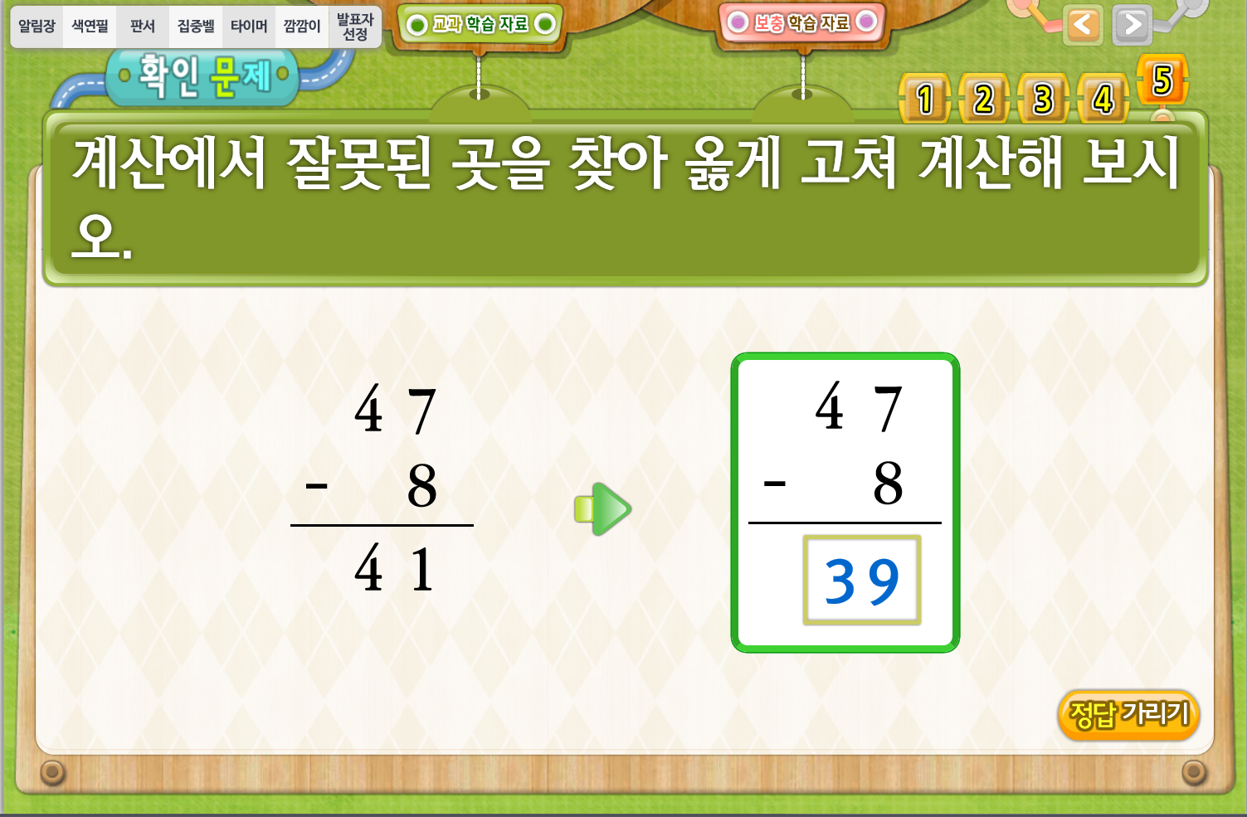
2-1
3. 덧셈과 뺄셈
suh_0201_03_0006_401
06 뺄셈을 해 볼까요(1)
수정사항
1 | 화살표 디자인 수정
2
3
4
5
1

